Slide 1
서울특별시 지하철 정보 조회
2 0 1 3 1 8 0 0 4 3
최 우 진
SCRIPT LANGUAGE TERM PROJECT

Slide 2


TOPIC
TIME TABLE
GITHUB
INDEX
DEMONSTRATION
SEOUL SUBWAY INFORMATION
FURTHER PLAN
01
02
03
04
05

Slide 3

TOPIC
시간의 효율적인 사용
이용자가 지하철 시간을 지키는게 아닌
지하철이 이용자에게 시간을 지킨다.

Slide 4
TIME TABLE
주차 | 계획 | 세부 내용 | 시행
1 | 오픈 API 조사 | 국가 공공 데이터 활용 사례 조사 | 100%
2 | 기획발표, 오픈 API 연동 구현 | 국가 공공 데이터 포털 오픈 API 활용 | 100%
3 | 실시간 검색 기능 | 실시간 위치, 실시간 도착 정보 | 100%
4 | 중간 점검 | 미흡한점 보완 (code refactoring) | 100%
5 | 정보 검색 및 저장 | 최단 경로, 자주 이용하는 경로 | 100%
6 | 이메일 / 데이터베이스 연동 구현 | 이메일 및 데이터베이스 기능 구현 | 100%
7 | C++ 연동 파일, 배포파일 작성, 최종 발표 | 패키징 및 릴리즈

Slide 5
GITHUB
14 commits
5/17 ~ 5/31 COMMIT GRAPH
3.0
2.5
2.0
1.5
1.0
0.5
0.0
17 18 19 20 21 22 23 24 25 26 27 28 29 30 31
https://github.com/wj-choi/script

Slide 6

프로그램 시연
Program Demonstration

Slide 7
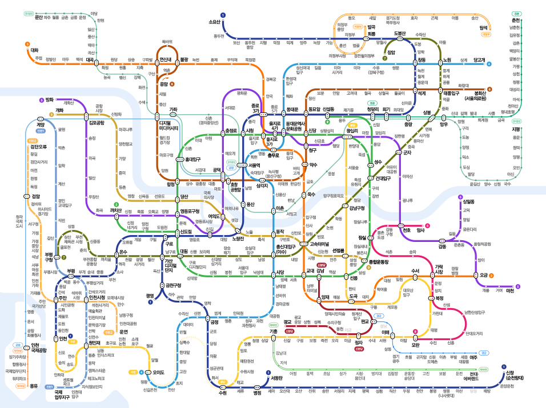
FURTHER PLAN
SEOUL SUBWAY INFORMATION
출발역
열차 도착 시간
소요 시간
정보 저장
00 방면 : 00 시 00 분
00 방면 : 00 시 00 분
0 시간 0 분
0 회 환승
도착역
메일 전송

Slide 8

THANK YOU

